Slide 1
1
2
3

Slide 2

TEAM PROJECT
START~~!
홍민식, 유현혜, 황새미, 안재용, 김보성

Slide 3
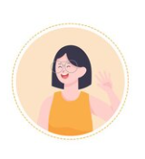
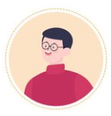

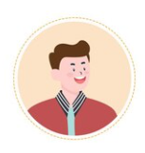
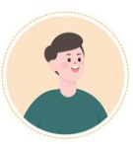
1.
팀 소개
프로젝트 맡았던 부분
No. 유현혜
■ 메인페이지
■ PPT 제작
No. 홍민식 ■ 고객센터
■ 1:1문의
No. 황새미
■ 멤버십
■ 제휴카드
■ 이용권
No. 안재용 ■ 상세페이지
■ Supporter
No. 김보성
■ 로그인
■ 회원가입
■ 마이페이지

Slide 4
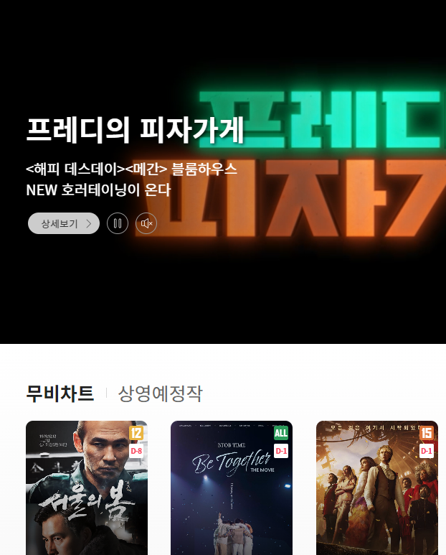
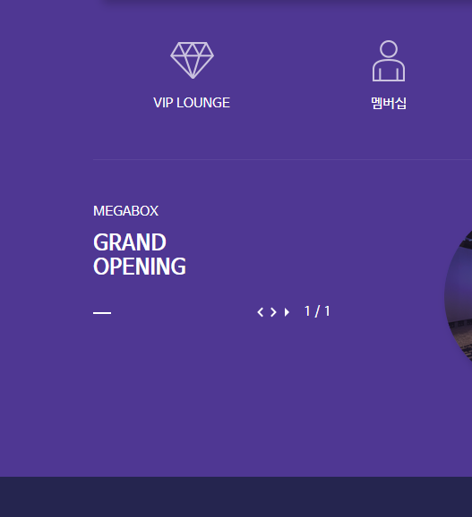
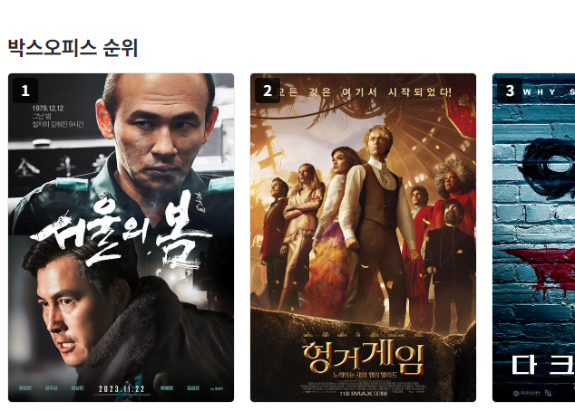
2.
6조 Team Project 준비과정_1
◈ 참고 사이트 : MEGABOX, CGV, WATCH, NAVER
▶ 3개의 사이트를 병합하여 홈페이지 설계 및 제작.
① CGV
② MEGABOX
③ WATCH

Slide 5
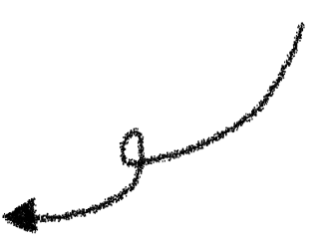
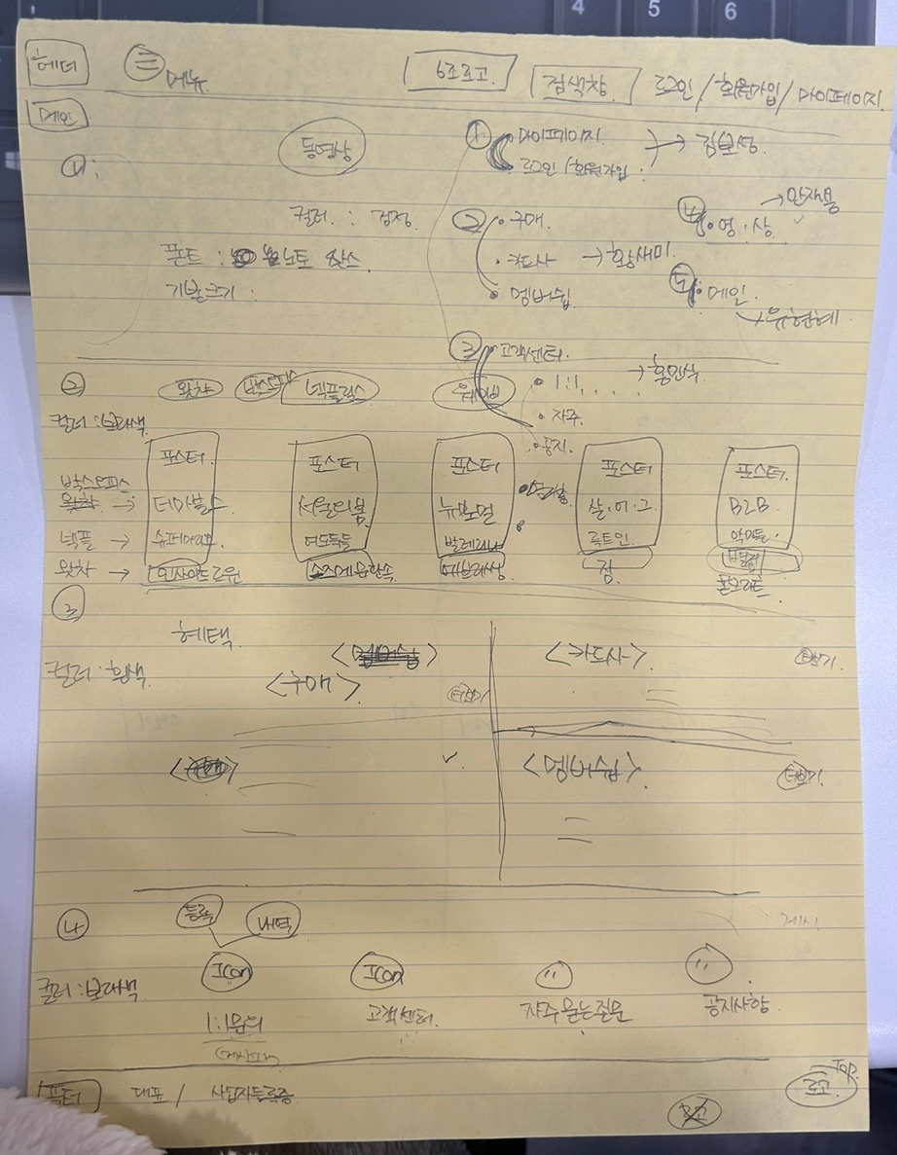

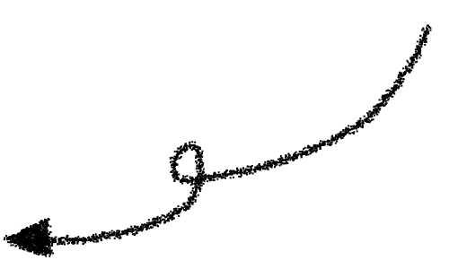

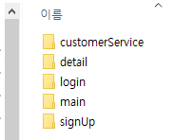
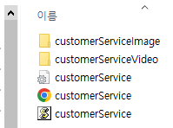

3.
6조 Team Project 준비과정_2
Project의 중심인 메인페이지를 스케치하여
전체적인 배치 구도 구상을 회의하였습니다.
담당 파트는 ＂사다리타기＂ 게임을 통해서
평등하게 작업을 분담 하였습니다. ☺
EZ Movie BOX 메인 설계
저희 6조는 ▶ 폰트 : Noto Sans Korea
▶ 포인트 컬러 :
2가지만 통일하기로 했어요! ☺ ☺ ☺
최종 자료들을 통합시 경로 설정을
용이하기 위해 HTML, CSS, JS 등을
미리 만들어 배포하여 에러 사항
발생을 최소화 하고자 했습니다.

Slide 6
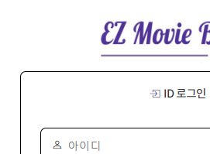
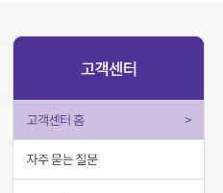
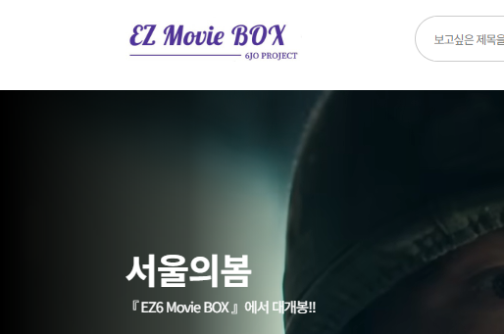
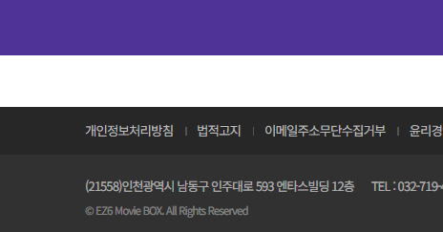
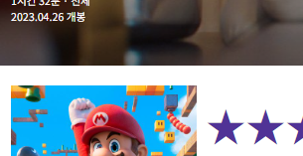
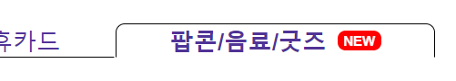
6조 로고 POINT ♥
4.
6조 Team Project 준비과정_3
EZ Movie BOX 페이지 구조
3. 로그인
2. 고객센터
1. 헤더
6. 푸터
5. 상세페이지
4. 멤버십페이지

Slide 7
5.
6조 Team Project 후기
6조 통합 의견
마치며 . . . .
▶ 다시는 태그명에 CSS를 설정하지 말고, 반드시 클래스나 id로 설정합시다.
협업에 큰 걸림돌이 될 수 있습니다.
▶ 해상도, 색상, 폰트 등 철저한 사전 회의를 거쳐 정해야 순조로운 진행이 가능합니다.
▶ display 속성 flex를 활용해 보니 좋은 점도 있지만 단점도 명확하므로
flex 구조를 확실히 잡아야 배치가 가능한 것을 알게 되어 좋은 공부가 되었습니다.
▶ 프론트 수업시간 때에는 예쁘게 잘 만들 수 있다고 생각을 하였으나,
막상 실전에서 써보려고 하니 내 마음처럼 안되어서 답답한 마음이 컸지만
완성하고 나서 보니 뿌듯한 마음이 더 컸습니다.

Slide 8
THANK YOU
홍민식, 유현혜, 황새미, 안재용, 김보성

